Slide 1
Розв’язування задач

Slide 2
Розв'язування задач
$$E$$
1. На схемі енергетичних рівнів деякого атома подано переходи цього атома з одного енергетичного стану в інший. Яка довжина хвилі фотонів, що поглинаються при переході з рівня $E_{1}$ на рівень $E_{4}$. Відомо, що $ν_{13}=6∙{10}^{14} Гц$,
$ν_{24}=4∙{10}^{14} Гц$, $ν_{32}=3∙{10}^{14} Гц$.
$$E_{4}$$
$$E_{3}$$
$$ν_{24}$$
$$ν_{32}$$
$$E_{2}$$
$$ν_{13}$$
$$E_{1}$$
$$1$$
$$2$$
$$3$$

Slide 3
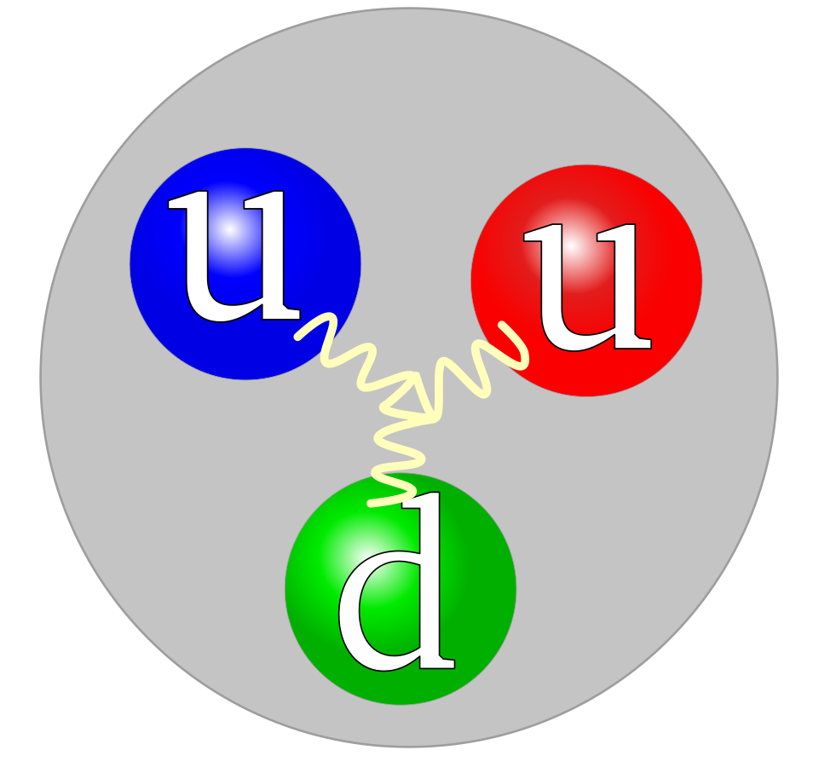
Розв'язування задач
2. Протон рухається зі швидкістю 200 км/с. Визначте довжину відповідної хвилі де Бройля.

Slide 4
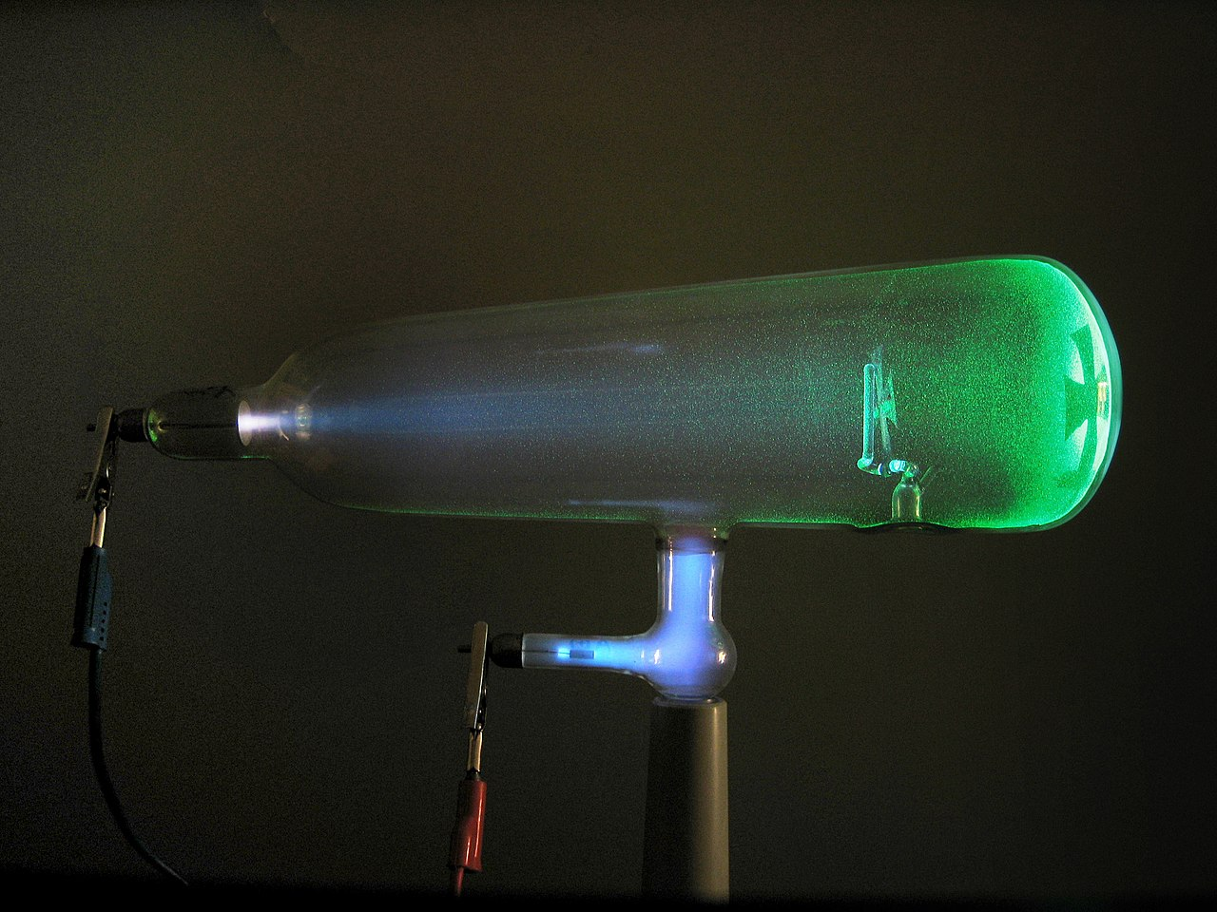
Розв'язування задач
3. За якої швидкості руху електрона відповідна довжина хвилі де Бройля дорівнює 440 нм (тобто збігається з довжиною хвилі фіолетового світла в повітрі)?

Slide 5
Розв'язування задач
4. Визначте довжину хвилі де Бройля електрона, розігнаного різницею потенціалів 5 кВ.
−
−
+
−
−

Slide 6
Домашнє завдання
Повторити § 37,
Вправа № 37 (5)

